Slide 1
内存管理（1）
蒲凌君
计算机学院
系统与网络研究所, 计算机网络研究室
pulingjun@gmail.com

Slide 2
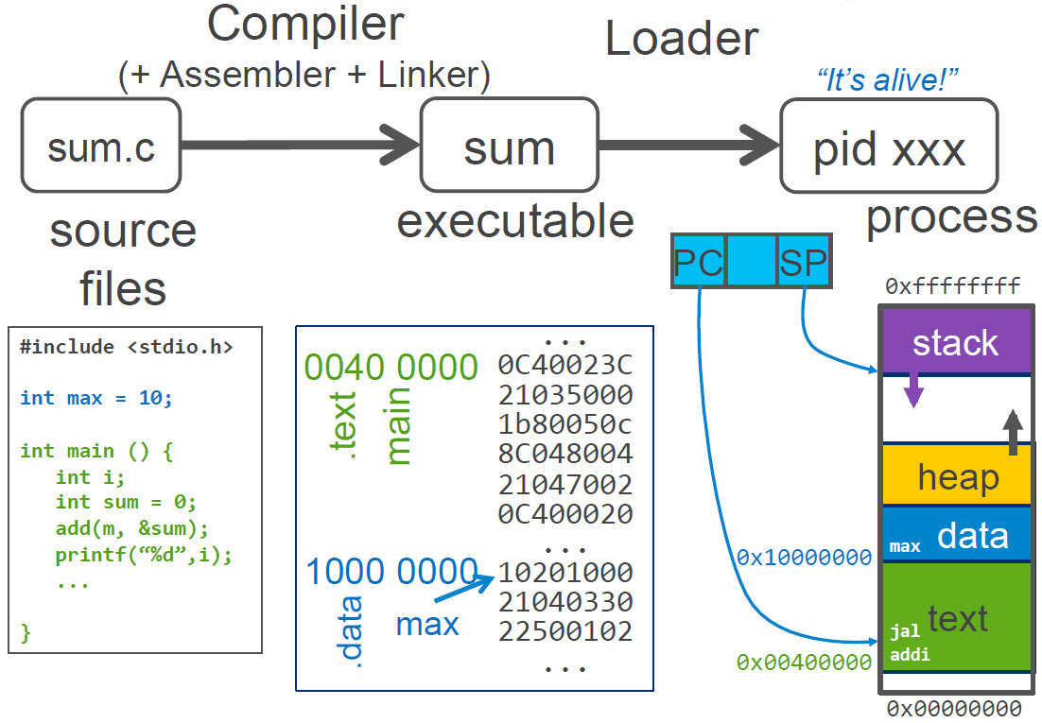
回顾—程序加载
32位操作系统的寻址空间是多少?

Slide 3
回顾—程序使用的资源
不同的进程或线程会共用物理资源
物理资源通常有限 → 复用 (Multiplexing)
CPU (时分)
内存 (空分)
磁盘和I/O设备 (e.g., 网络)
内存资源
希望每个进程独享机器所有内存
不希望进程之间相互访问 (保护性)
→ 内存管理机制!

Slide 4
内存管理需要满足的目标
隔离性
不希望不同的进程状态在物理内存中相互冲突
共享性
希望有选择性的共享某些物理内存, 实现高效进程间通信
虚拟化
希望为每个进程提供一种“幻觉”, 它可以独占所有物理内存 → 引入虚拟内存
利用率
希望能尽可能的高效利用有限的物理资源

Slide 5
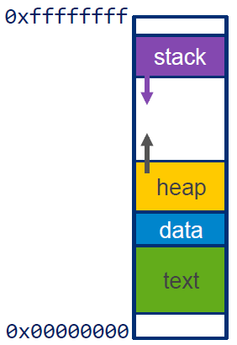
进程独享全部内存空间的原因
进程直接使用物理内存会出现什么问题?
同一程序 (发生冲突!)
不同程序 (发生破坏!)
利用率低 (10+70+30 > 100)
(替换策略 FF, BF, WF…)
内存管理的任务
虚拟内存的管理
物理内存的管理
虚拟 → 物理内存的映射
进程的用户态虚拟内存空间

Slide 6
是否真的掌握进程的内存布局?
内核态内存
#include <stdio.h> #include <stdlib.h>
int max_length = 128; bool isDebug;
char * generate(int length){
int i;
char * buffer = (char*) malloc (length+1);
if (buffer == NULL) return NULL;
for (i=0; i<length; i++) buffer[i]=rand()%26+'a';
buffer[length]='\0';
return buffer;
}
int main(int argc, char *argv[]){
int num; char * buffer;
printf ("Input the string length : ");
scanf ("%d", &num);
if(num > max_length) num = max_length;
buffer = generate(num);
printf ("Random string is: %s\n", buffer);
free (buffer);
return 0;
}
静态和动态链接库的区别?
用户态内存
保护机制
(e.g., 空指针)
代码段
数据段 (.data, .bss, .rodata)
栈区、堆区
进程的内核态?
内核态使用的是物理地址?
如何进行的映射呢?

Slide 7
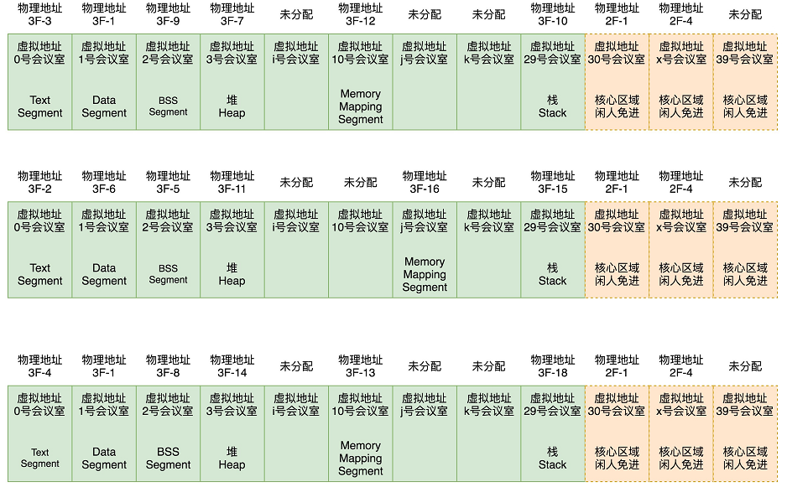
进程的内存布局 (虚拟内存)
虚拟地址从低到高 (32位OS下, 用户态3G, 内核态1G)
动态链接库加载到进程内存的位置
不同进程的相同用户态虚拟地址会映射到不同的物理地址 (隔离)
不同进程的相同内核态虚拟地址会映射到相同的物理地址 (共享) 内核本质也是ELF文件

Slide 8
虚拟内存到物理内存的映射
分段映射机制
分页映射机制
一级分页 (页表)
二级分页 (页目录+页表)
段页结合映射机制
反向页表映射机制

Slide 9
分段映射机制
分段管理方式
按照用户进程中的自然段划分虚拟内存
考虑内存保护、动态增长和以及动态链接等方面的需求
(对物理内存) 段内要求连续, 段间不要求连续 (e.g., 二维)
例如, 用户进程由主线程、两个子线程、栈和一些全局组成, 则可以把其划分为5个段, 每个段从0编址, 并分配一段连续的物理内存
32位虚拟内存地址由段号(16位)和段内偏移量(16位) 组成, i.e., 一个进程最多2^16个段, 最大段长2^16KB
进程的虚拟内存地址需要由编译器提供!
段表：每个进程都有一个虚拟内存到物理内存的映射的段表, 每个段对应进程的一个功能段, 段表项纪录了该段在内存的起始位置以及长度

Slide 10
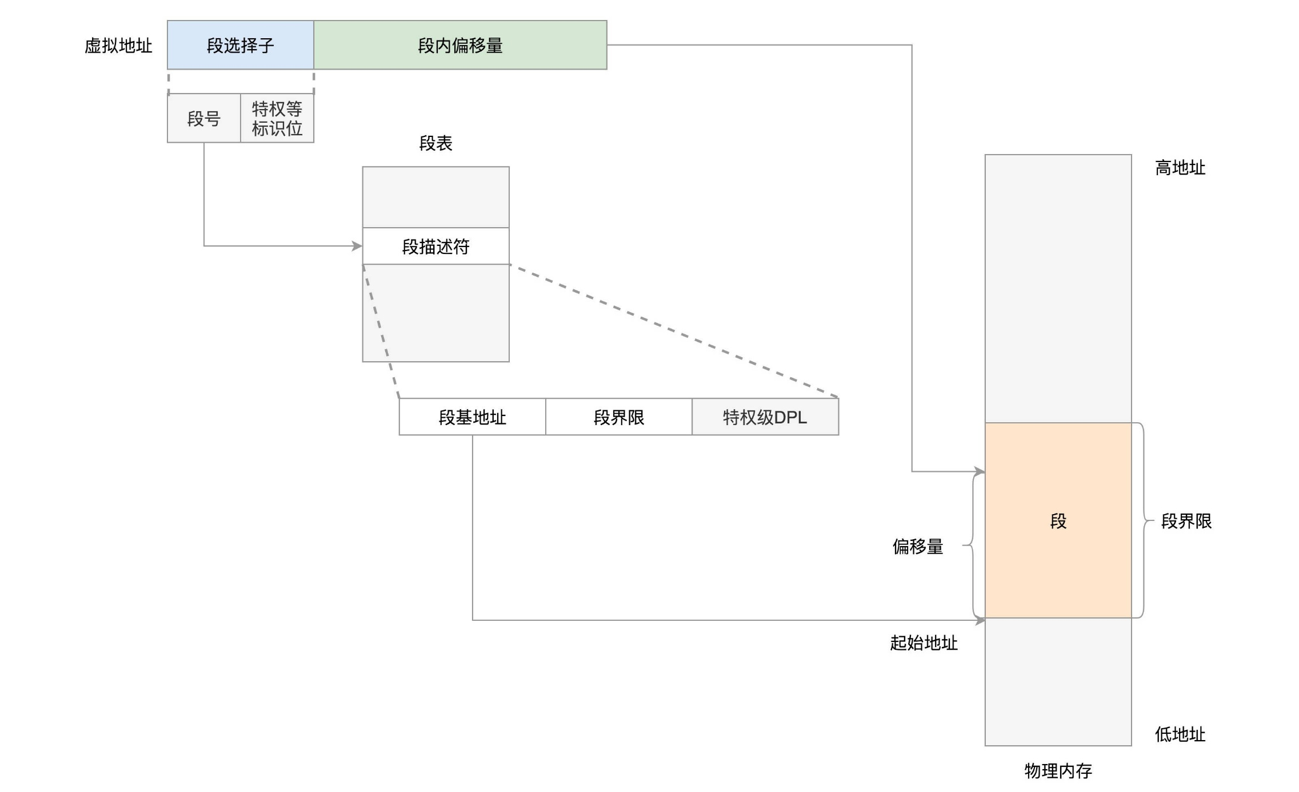
分段映射机制
段控制寄存器:
段表起始地址 (映射)
段表项总数 (越界保护)

Slide 11
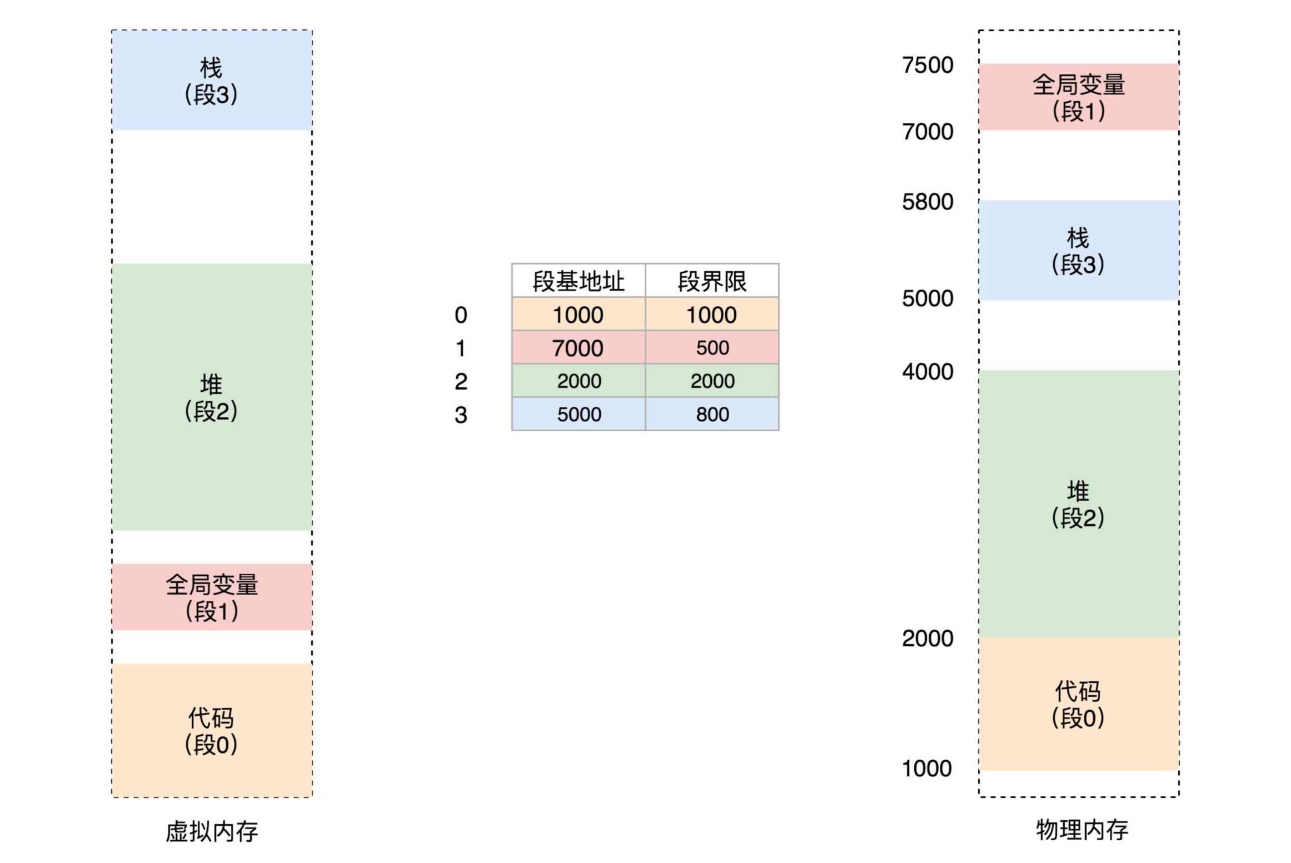
分段映射机制 (举例)
虚拟内存空间分为4个段
段3中偏移600的虚拟内存的物理内存在哪?

Slide 12
分段映射机制
是否存在不同进程的段指向同一段物理内存?
段控制寄存器 (这东西存在哪?):
段表起始地址 (映射)
段表项总数 (越界保护)
分段映射能否解决利用率低(10+70+30 > 100)的问题?

Slide 13
内存管理单元 (Memory Management Unit)
MMU是一个硬件设备, 负责将虚拟页映射为物理页
它包含与地址映射相关的所有组件
分段映射的段控制寄存器
分页映射的页表寄存器、高速缓冲存储器 (TLB)
……

Slide 14
分页映射机制
内存利用率低的本质问题 (在线背包问题)
物理内存大小固定
进程大小异构
进程到来顺序不确定
操作系统的解决方法
将进程大小进行细粒度切分 → 页的概念
虚拟内存页(page), 物理内存页(frame), 磁盘块均为4KB
虚拟页和物理页是一一对应关系
长时间不用的物理页会被写入磁盘块 (页换出), 待重新需要时在从磁盘块写入到物理页 (页换入)
32位虚拟内存地址由页号(20位)和页内偏移量(12位) 组成, i.e.,一个进程最多4M个虚拟页
为什么页内偏移量是12位?

Slide 15
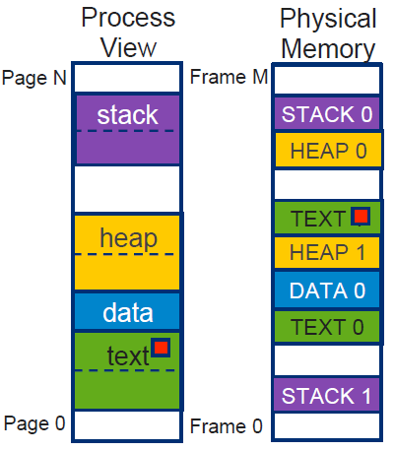
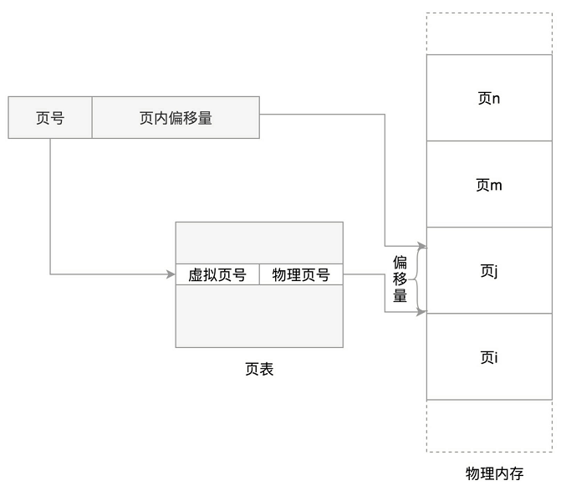
分页映射机制
页表 (一维数组):
页表项大小 (类型)
物理页号 (数组值)
页表寄存器:
页表起始地址 (映射)
页表项总数 (越界保护)
代码段中第200字节(红色部分)
在物理页的位置?

Slide 16
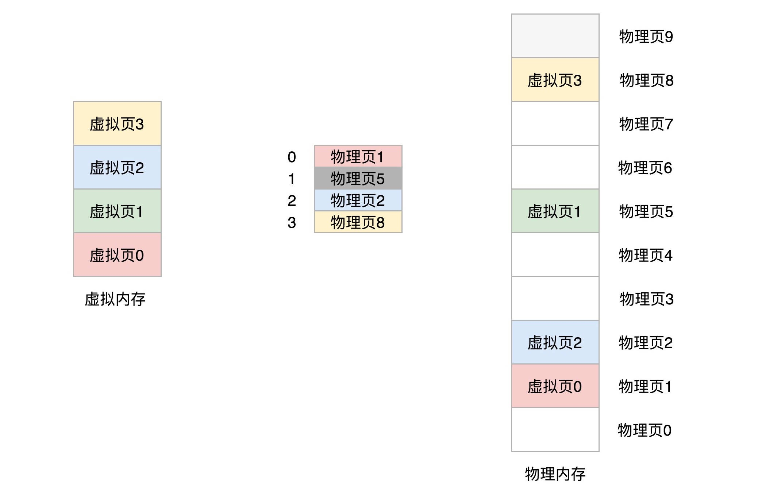
分页映射机制 (举例)
页表存储在哪呢?
它会占用多少内存?
页表存储在每个进程中, 采用数组结构
32位的进程虚拟内存为4G, 每个页面4KB, 则最大存在1M个虚拟页, 即1M个页表项
一个页表项的大小至少要3B, 因为存在1M的物理页(20位)，一般采用4B
页表会占用4B✗1M=4MB内存

Slide 17
分页映射机制
该机制存在哪些问题?
存取数据或指令需要两次访问内存, 第一次是访问页表, 确定所存取的数据或指令的物理地址; 第二次是根据物理地址存取数据或指令
页表太大, 内存利用率降低
针对第一个问题, 引入了高速缓冲存储器 (TLB)
针对第二个问题,引入了二级分页机制
计算机系统研究中有一个说法: 任何问题都可以采用增加一个中间件的方式来解决!

Slide 18
带TLB的分页映射机制
高速缓冲存储器 (TLB)
本质是Cache, 将进程最近访问的虚拟页和物理页映射缓存
虚拟页进行映射时,
查询TLB是否存在该记录, 若存在直接获得物理页
否则仍按照一般映射进行
映射结束后, 将映射关系保存在TLB中
TLB保存在MMU中, 属于硬件设备, 查询速度更快
若TLB内记录已满, 有新的记录想加入怎么办??
FIFO, LRU, ……

Slide 19
二级分页映射机制
考虑一个40MB的进程
所需虚拟内存页为10K个, 40MB/4KB = 10K
若每个页表项为4B, 则页表所占内存为40KB
页表所需虚拟 (物理) 内存页为10个, 40KB/4KB = 10
一般来说, 进程实际执行时只需要几十个物理内存页
不难看出页表的内存开销比较大!
引入二级分页机制, 即层次化结构页表!
若页表只保存那些真正执行的几十个虚拟(物理)内存页, 则开销会明显降低!

Slide 20
二级分页映射机制
一级分页机制最大需要4M内存空间来描述页表
对这4M (20位) 内存再次进行分页操作 4M/4KB = 1K虚拟页
引入页目录 (10位) 来指向这1K个虚拟页
虚拟页为4KB, 页表项大小为4B, 4KB/4B=1K个页表项 (10位)
虚拟内存地址 (10位页目录+10位页表项+12位偏移量)
页目录所需内存大小是4KB, 即1个内存页 (二级页表)
一级页表共1024项, 每一个页表项为1个内存页
引入二级页表怎么所需内存更大了?

Slide 21
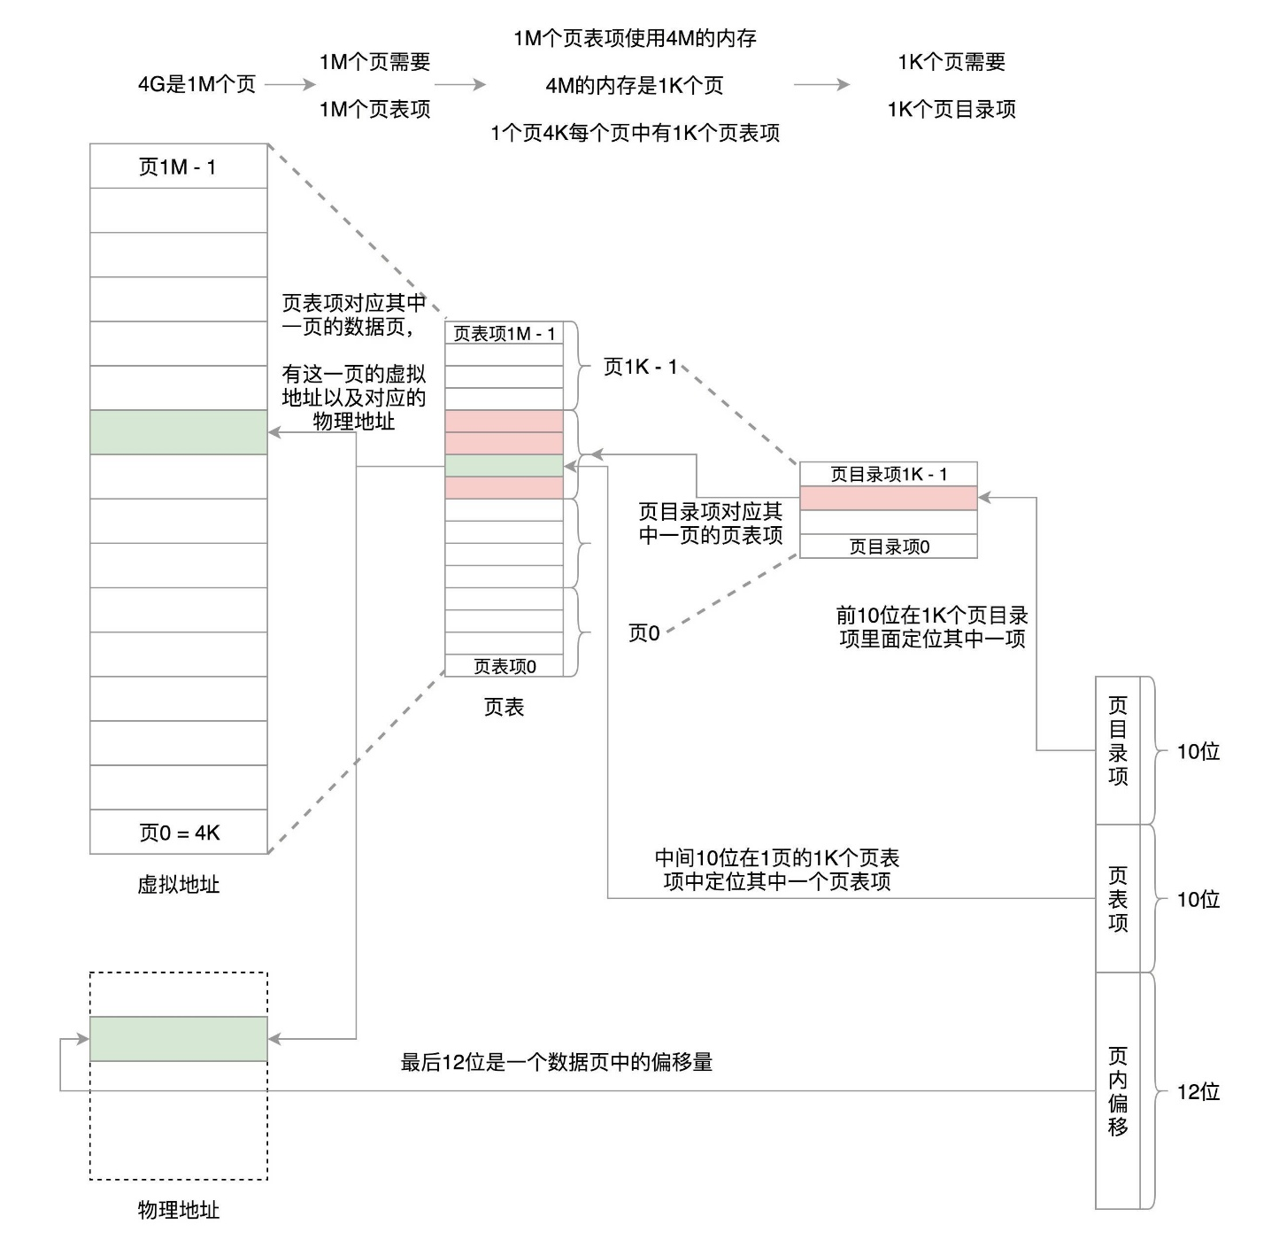
二级分页映射机制
仍以40MB进程为例,
我们需要将页目录加载到内存 (1KB), 因为它是数组!!!
但是我们可以根据进程执行中所需要的页面, 动态加载其对应的一级页表 (即1024个页中的一些), 因为每个内存页可以动态创建或回收!
在这种情况下, 二级页表占用的内存会远远少于一级页表!

Slide 22
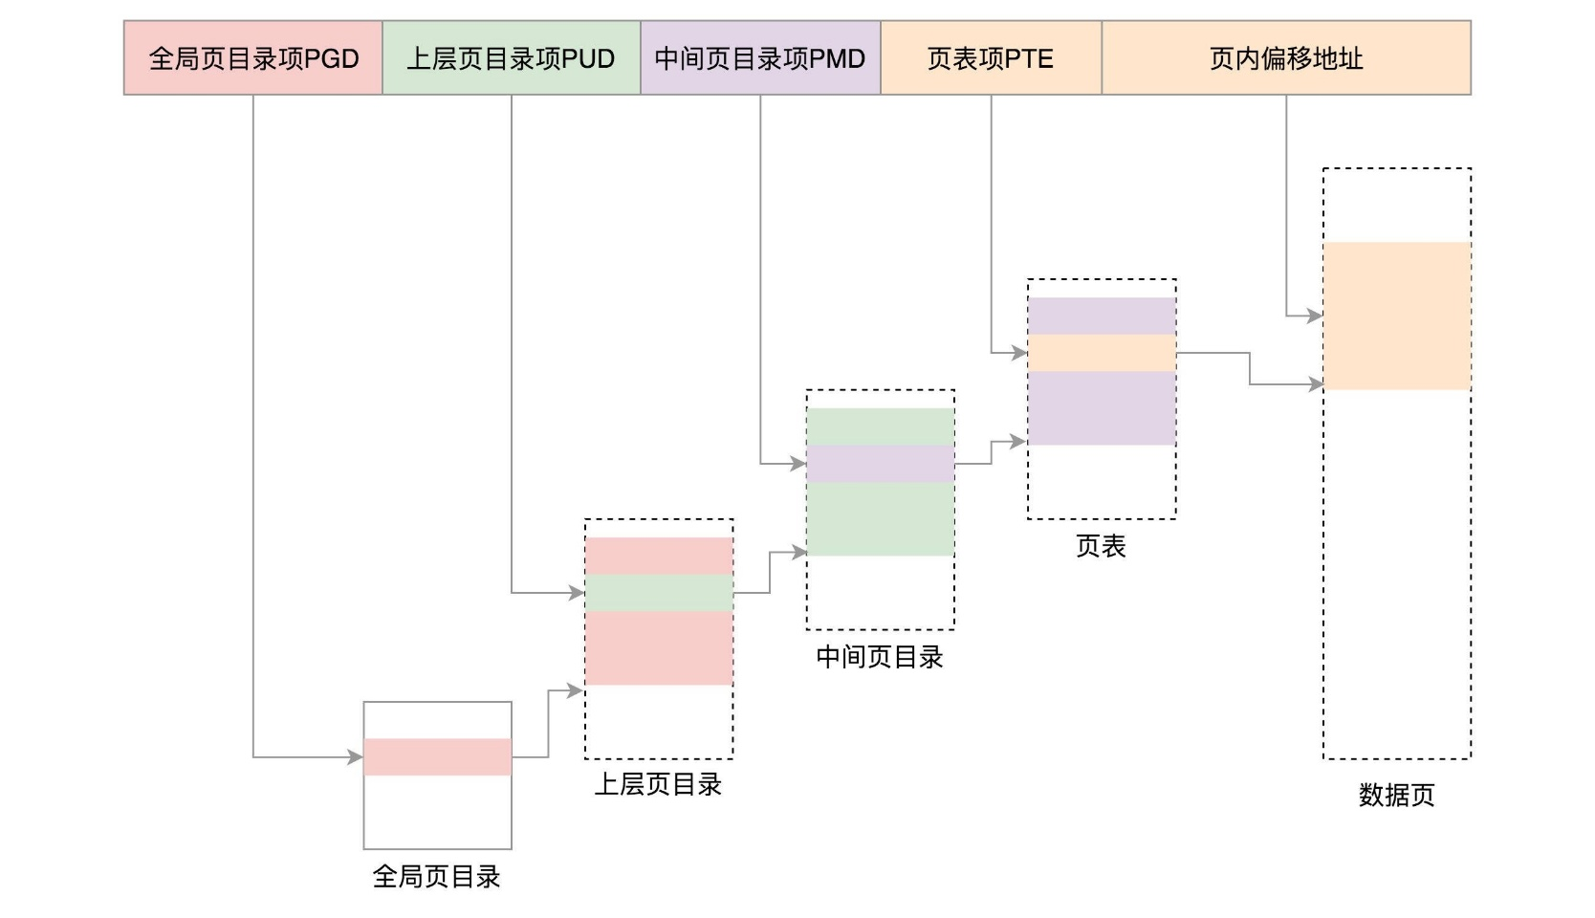
多级分页映射机制
64位操作系统的寻址空间是2^48 = 256T
二级分页机制 → 四级分页机制 (本质相同!),
即全局页目录, 上层页目录, 中间页目录和页表项

Slide 23
段页结合映射机制
分段机制能反映程序的逻辑结构, 有利于段保护
分页机制能有效地提高内存利用率
因此就形成了段页结合映射机制！
在段页式机制下, 虚拟内存地址由段号, 页号, 页内偏移组成
段表：段号 → 页表首地址
页表：页号 → 物理页
页内偏移量与分页机制相同
也就是说, 一个进程现在有1个段表和N个页表, 需要访问内存3次才能存取数据和指令!

Slide 24
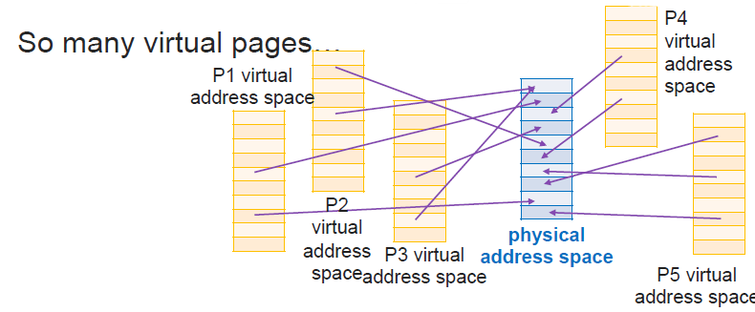
反向页表映射机制
设计该机制的动机 (特别针对64位操作系统)
每个进程都存在一个页表
进程运行中使用的内存页通常不多,因此使用的页表项通
常是稀疏的
若对于所有进程, 存在一个页表与物理内存一一映射, 并标识虚拟页和进程的关系

Slide 25
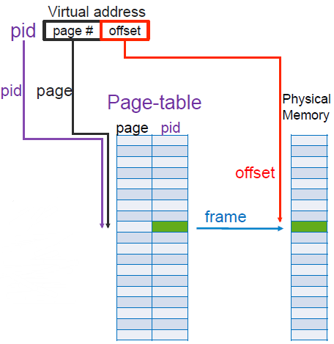
反向页表映射机制
这种机制的优缺点?
搜索时间和内存开销?
实现方式(数据结构)?
是否存在地址冲突?
如何实现内容共享?

Slide 26
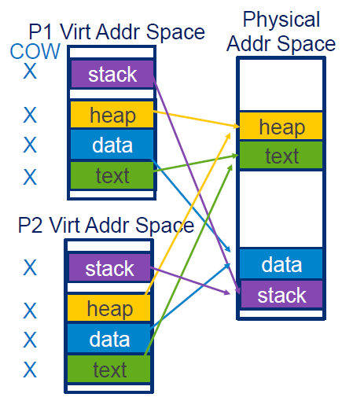
写入时复制 (Copy-on-Write, COW)
如果有多个调用者同时请求相同资源 (如内存的数据存储), 他们会共同获取相同的指针指向相同的资源, 直到某个调用者试图修改资源的内容时, 系统才会真正复制一份专用副本给该调用者, 而其他调用者所见到的最初的资源仍然保持不变
例如 P1 执行fork(), 子进程P2会创建一个独立的虚拟内存空间,但页表映射与其父进程一致, 所有虚拟页均标记为COW

Slide 27
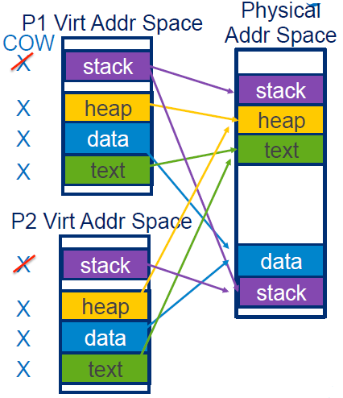
写入时复制 (Copy-on-Write, COW)
如果有多个调用者同时请求相同资源 (如内存的数据存储), 他们会共同获取相同的指针指向相同的资源, 直到某个调用者试图修改资源的内容时, 系统才会真正复制一份专用副本给该调用者, 而其他调用者所见到的最初的资源仍然保持不变
例如 P1 执行fork(), 子进程P2会创建一个独立的虚拟内存空间,但页表映射与其父进程一致, 所有虚拟页均标记为COW
当P1或P2写栈操作时, 它们对应的栈虚拟页均不再是COW

Slide 28
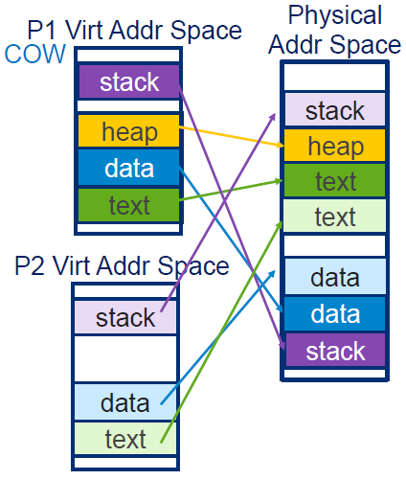
写入时复制 (Copy-on-Write, COW)
如果有多个调用者同时请求相同资源 (如内存的数据存储), 他们会共同获取相同的指针指向相同的资源, 直到某个调用者试图修改资源的内容时, 系统才会真正复制一份专用副本给该调用者, 而其他调用者所见到的最初的资源仍然保持不变
例如 P1 执行fork(), 子进程P2会创建一个独立的虚拟内存空间,但页表映射与其父进程一致, 所有虚拟页均标记为COW
当P2执行exec()时, P2会被分配新的页表映射关系, 所有虚拟页也均不在是COW

Slide 29
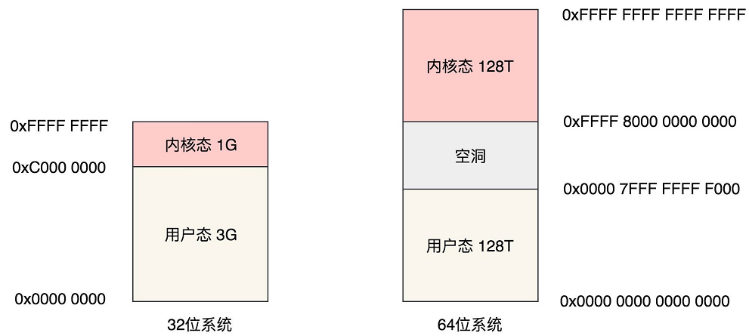
Linux进程的内存代码简介
每个进程都有一个task_struct结构 (类似PCB)
task_struct中的内存管理为struct mm_struct *mm
mm_struct中存在一个成员 long task_size, 当执行新的进程时, 会进行如下操作 task_size = TASK_SIZE; 后者在32位系统中定义为3G

Slide 30
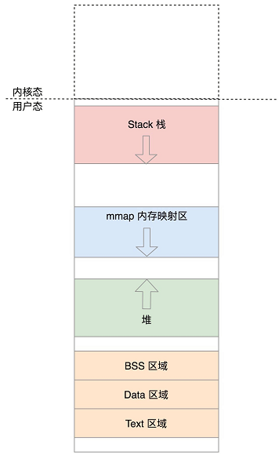
Linux进程的内存代码简介 (用户态)
mm_struct结构中的部分成员
unsigned long mmap_base; /* 虚拟地址用于内存映射的起始地址 (该区域用于加载动态链接库以及使用malloc申请一大块内存)
unsigned long total_vm; /* 映射页面的数目, 不可能1024个页面都映射
unsigned long locked_vm; /* 不能被换出的页面
unsigned long pinned_vm; /* 不能被移动的页面
unsigned long data_vm; /* 存放数据的页的数目 (数据段)
unsigned long exec_vm; /* 存放代码的页的数目 (代码段)
unsigned long stack_vm; /* 存放堆栈的页的数目 (堆栈段)
unsigned long start_code, end_code, start_data, end_data; /* 数据段和代码段开
始和结束为止
unsigned long start_brk, brk, start_stack; /* 堆和栈的起始位置,
brk为堆当前的位置, malloc申请小内存时会更新brk, 栈的当前位置呢???

Slide 31
Linux进程的内存代码简介 (用户态)
mm_struct结构中还有两个重要成员
struct rb_root mm_rb (红黑树, 用户内存快速查找内存区域)
struct vm_area_struct *mmap (链表, 用以链接每个内存区域)
struct vm_area_struct {
unsigned long vm_start; /* 该区域在用户空间的起始和终止位置
unsigned long vm_end;
struct vm_area_struct *vm_next, *vm_prev; /* 链表的前后指针
struct rb_node vm_rb; /* 该区域的红黑树节点, 用于搜索
struct mm_struct *vm_mm; /* 该区域属于哪个段 (保护性)
struct list_head anon_vma_chain;
struct anon_vma *anon_vma; /* 虚拟内存映射到物理内存
const struct vm_operations_struct *vm_ops; /* 可以对该区域的操作 (保护性)
struct file * vm_file; /* 虚拟内存映射到文件
void * vm_private_data;} __randomize_layout;

Slide 32
Linux进程的内存代码简介 (用户态)
vm_area_struct结构与进程每个段建立连接
load_elf_binary(), 这个函数会在加载内存, 启动第一个用户态
进程init, 执行新进程, fork+exec运行新程序时被调用
static int load_elf_binary(struct linux_binprm *bprm){
...... setup_new_exec(bprm) ...... // 设置内存映射区的vm_area_struct
retval = setup_arg_pages(bprm, randomize_stack_top(STACK_TOP),
executable_stack) ...... // 设置栈的vm_area_struct
error = elf_map(bprm->file, load_bias + vaddr, elf_ppnt, elf_prot,
elf_flags, total_size) ...... // 设置代码段的vm_area_struct
retval = set_brk(elf_bss, elf_brk, bss_prot); ...... // 设置堆的vm_area_struct
elf_entry = load_elf_interp(&loc->interp_elf_ex, interpreter, //加载.so文件
&interp_map_addr, load_bias, interp_elf_phdata); ......
current->mm->end_code = end_code; current->mm->start_code = start_code;
current->mm->start_data = start_data; current->mm->end_data = end_data;
current->mm->start_stack = bprm->p; ...... //设置每个段的起始和终止位置
}

Slide 33
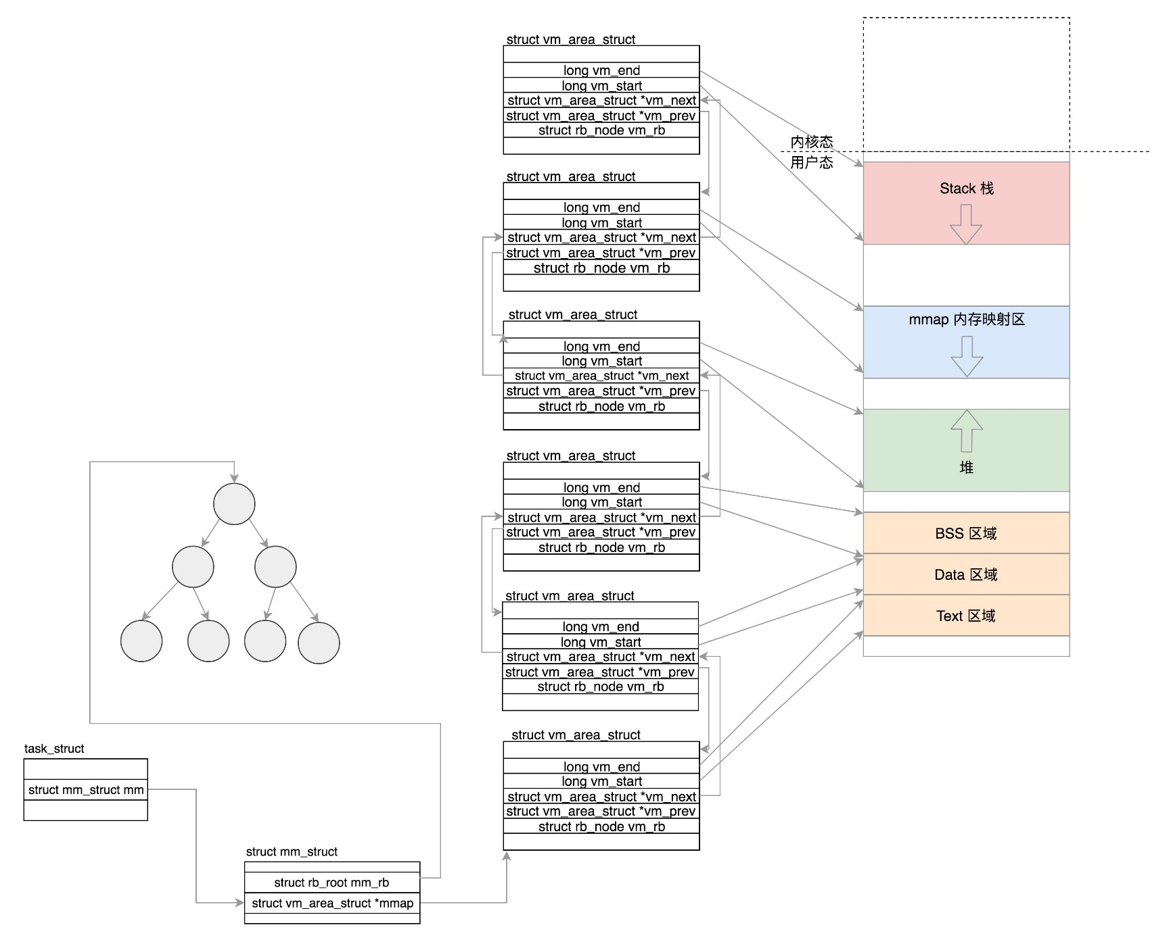
Linux进程的内存代码简介 (用户态)
执行load_elf_binary()后,
形成进程内存布局图
vm_area_struct链表
该内存布局什么时候会发生更新?

Slide 34
Linux进程的内存代码简介 (内核态)
内核态的虚拟内存和某一个进程无关, 换句话说, 所有
进程通过系统调用进入内核后的虚拟内存是相同的
内核态仍然使用的是虚拟内存
32位系统的内核态使用1G内存(高地址), 其中896M
为直接映射区, 该空间是连续的, 并且和物理内存的映
射很简单 (i.e., 虚拟内存地址-3G即为物理内存地址),
也就是说其对应着物理内存最开始的896M

Slide 35
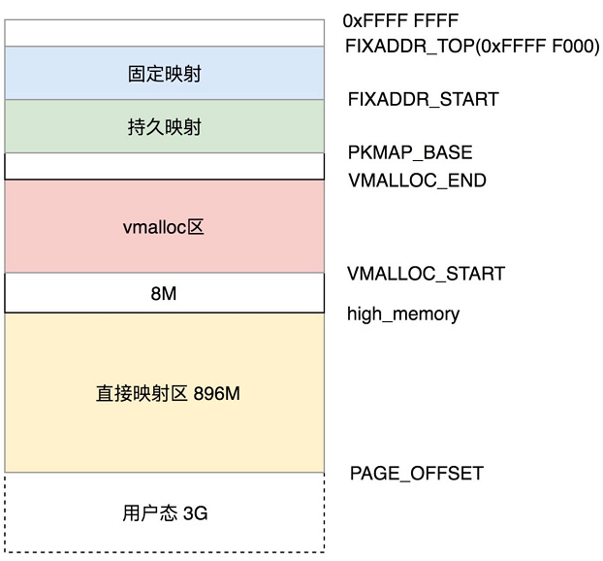
Linux进程的内存代码简介 (内核态)
896M包括:
物理内存最开始的1M已被占用 (实模式)
从1M开始加载内核代码段、然后是数据段等内核ELF文件包含的内容
若遇到系统调用创建进程, 内核中的进程管理代码会创建task_struct实例, 并创建相应的用户态页表, 同时分配相应的内核栈给该进程 (i.e., void *stack)

Slide 36
总结
进程在内存中的布局
虚拟内存到物理内存映射
分段映射
分页映射
段页结合映射
反向页表
写入时复制
Linux进程的内存代码简介
当发生缺页时, 如何进行换入和换出??
用户态和内核态页表之间的联系??

